Slide 1
Latihan 2-3
Membuat Laporan Penjualan
Menggunakan Fungsi PivotTable

Slide 2

Data mentah
Mengolah data
Mengunakan SUMIF
Lap. Penjualan per produk

Slide 3
Data Mentah (Transaksi)
No Invoice | Tgl | Pelanggan | Barang | Kuantitas (kg) | Harga satuan | Jumlah bruto | Pramuniaga
Inv-0700392 | 02/01/2019 | PT Maju | Ubi Merah | 9 | 2.800 | 25.200 | Tono
Inv-0700393 | 02/01/2019 | Warung Suka Mura | Kedelai kecil | 33 | 3.500 | 115.500 | Yuni
Inv-0700394 | 04/01/2019 | Pak Ahmad | Ubi Putih | 42 | 2.500 | 105.000 | Roy
Inv-0700395 | 06/01/2019 | Toko "Bunda" | Singkong | 15 | 2.100 | 31.500 | Rahmat
Inv-0700396 | 08/01/2019 | Pak Dul | Ubi Merah | 60 | 2.800 | 168.000 | Yuni
Inv-0700397 | 09/01/2019 | Warung Suka Mura | Kedelai besar | 42 | 4.000 | 168.000 | Yuni
Inv-0700398 | 12/01/2019 | CV Laris | Kedelai kecil | 6 | 3.500 | 21.000 | Roy
Inv-0700399 | 13/01/2019 | Warung Suka Mura | Kedelai besar | 51 | 4.000 | 204.000 | Rahmat
Inv-0700400 | 15/01/2019 | Bu Jenab | Kacang hijau | 21 | 6.500 | 136.500 | Tono
Inv-0700401 | 16/01/2019 | Toko Jaya | Kacang hijau | 48 | 6.500 | 312.000 | Yuni
Inv-0700402 | 16/01/2019 | PT Maju | Kedelai besar | 30 | 4.000 | 120.000 | Roy
Inv-0700403 | 19/01/2019 | Pak Dul | Kedelai hitam | 27 | 7.200 | 194.400 | Rahmat
Inv-0700404 | 20/01/2019 | Toko Jaya | Ubi Putih | 3 | 2.500 | 7.500 | Tono
Inv-0700405 | 20/01/2019 | PT Maju | Kacang hijau | 51 | 6.500 | 331.500 | Yuni
Inv-0700406 | 20/01/2019 | Bu Jenab | Kedelai kecil | 39 | 3.500 | 136.500 | Roy
Inv-0700407 | 23/01/2019 | PT Maju | Kedelai hitam | 30 | 7.200 | 216.000 | Rahmat
Inv-0700408 | 23/01/2019 | Pak Ahmad | Kedelai besar | 33 | 4.000 | 132.000 | Yuni
Inv-0700409 | 24/01/2019 | Kades Sido Mukti | Kacang hijau | 33 | 6.500 | 214.500 | Yuni
Inv-0700410 | 24/01/2019 | Bu Jenab | Kedelai kecil | 9 | 3.500 | 31.500 | Roy
Inv-0700411 | 26/01/2019 | CV Laris | Kentang besar | 51 | 7.500 | 382.500 | Rahmat
Inv-0700412 | 27/01/2019 | Toko Jaya | Kacang hijau | 57 | 6.500 | 370.500 | Tono
Inv-0700413 | 28/01/2019 | Toko "jenius" | Kentang kecil | 51 | 5.000 | 255.000 | Rahmat
Inv-0700414 | 30/01/2019 | Warung Suka Mura | Kacang hijau | 60 | 6.500 | 390.000 | Roy
Inv-0700415 | 02/02/2019 | Toko "jenius" | Ubi Merah | 36 | 2.800 | 100.800 | Rahmat
Inv-0700416 | 05/02/2019 | Toko Jaya | Kedelai besar | 9 | 4.000 | 36.000 | Tono

Slide 4
Laporan yang akan dihasilkan
Laporan 3a
Pelanggan | Total (kg) | Total Rp
Bu Jenab | 69 | 304.500
CV Laris | 57 | 403.500
Kades Sido Mukti | 33 | 214.500
Pak Ahmad | 75 | 237.000
Pak Dul | 87 | 362.400
PT Maju | 120 | 692.700
Toko "Bunda" | 15 | 31.500
Toko "jenius" | 87 | 355.800
Toko Jaya | 117 | 726.000
Warung Suka Mura | 186 | 877.500
Grand Total | 846 | 4.205.400

Slide 5
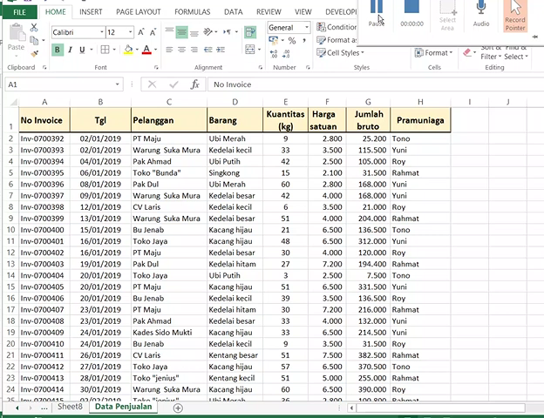

Slide 6
Laporan yang akan dihasilkan
Laporan 3b
 | Barang (kg)
Pelanggan | Kacang hijau | Kedelai besar | Kedelai hitam | Kedelai kecil | Kentang besar | Kentang kecil | Singkong | Ubi Merah | Ubi Putih | Grand Total
Bu Jenab | 21 |  |  | 48 |  |  |  |  |  | 69
CV Laris |  |  |  | 6 | 51 |  |  |  |  | 57
Kades Sido Mukti | 33 |  |  |  |  |  |  |  |  | 33
Pak Ahmad |  | 33 |  |  |  |  |  |  | 42 | 75
Pak Dul |  |  | 27 |  |  |  |  | 60 |  | 87
PT Maju | 51 | 30 | 30 |  |  |  |  | 9 |  | 120
Toko "Bunda" |  |  |  |  |  |  | 15 |  |  | 15
Toko "jenius" |  |  |  |  |  | 51 |  | 36 |  | 87
Toko Jaya | 105 | 9 |  |  |  |  |  |  | 3 | 117
Warung Suka Mura | 60 | 93 |  | 33 |  |  |  |  |  | 186
Grand Total | 270 | 165 | 57 | 87 | 51 | 51 | 15 | 105 | 45 | 846

Slide 7
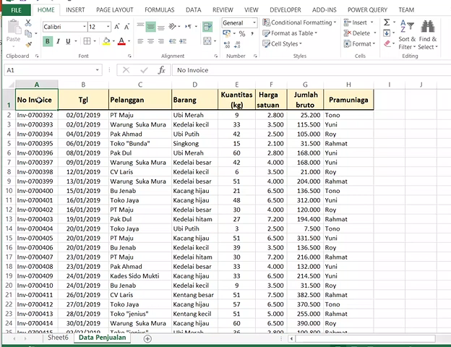

Slide 8
Latihan

Slide 9
Buatlah Laporan dengan format seperti di sebelah
Laporan Penjualan
Per pelanggan per barang
 | Jumlah bruto
Bu Jenab | 304.500
Kacang hijau | 136.500
Kedelai kecil | 168.000
CV Laris | 403.500
Kedelai kecil | 21.000
Kentang besar | 382.500
Kades Sido Mukti | 214.500
Kacang hijau | 214.500
Pak Ahmad | 237.000
Kedelai besar | 132.000
Ubi Putih | 105.000
Pak Dul | 362.400
Kedelai hitam | 194.400
Ubi Merah | 168.000
PT Maju | 692.700
Kacang hijau | 331.500
Kedelai besar | 120.000
Kedelai hitam | 216.000
Ubi Merah | 25.200
Toko "Bunda" | 31.500
Singkong | 31.500
Laporan 3c

Slide 10
Buatlah Laporan dengan format seperti di bawah
Laporan 3d
Penjualan (Rp) | Salesman
Produk | Rahmat | Roy | Tono | Yuni | Grand Total
Kacang hijau |  | 390.000 | 507.000 | 858.000 | 1.755.000
Kedelai besar | 204.000 | 120.000 | 36.000 | 300.000 | 660.000
Kedelai hitam | 410.400 |  |  |  | 410.400
Kedelai kecil |  | 189.000 |  | 115.500 | 304.500
Kentang besar | 382.500 |  |  |  | 382.500
Kentang kecil | 255.000 |  |  |  | 255.000
Singkong | 31.500 |  |  |  | 31.500
Ubi Merah | 100.800 |  | 25.200 | 168.000 | 294.000
Ubi Putih |  | 105.000 | 7.500 |  | 112.500
Grand Total | 1.384.200 | 804.000 | 575.700 | 1.441.500 | 4.205.400

